Slide 1
«Круги Луллия» как средство ознакомления детей с азами финансовой грамотности
МАДОУ «Детский сад № 22 «Планета детства»

Slide 2
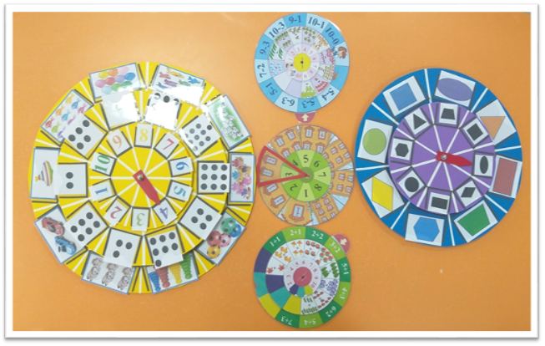
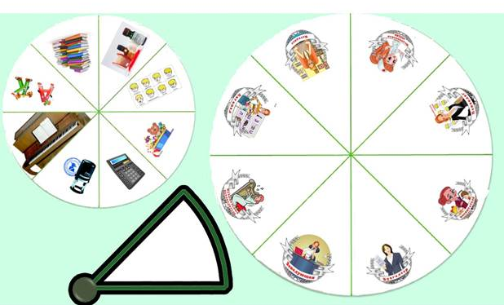
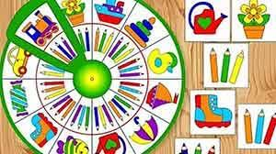
«Круги Лиллия» – это дидактическое пособие многофункционального характера. Они создают условия для интеллектуального развития детей, для формирования познавательной активности дошкольников, развивают их творческое мышление и воображение. Дошкольникам очень нравится это пособие: оно яркое, креативное, они с удовольствием самостоятельно изменяют кольца, комбинируют задания, пытаются сами определить цель и правила игры.

Slide 3
«Круги Луллия» - Размен.
Цель: дать детям представление о номинале 1,2,5,10 рублей и их размене.

Slide 4
«Круги Луллия» - Поупай-ка.
Цель: дать детям представления о цене товара и соотнести с номиналом монеты.

Slide 5
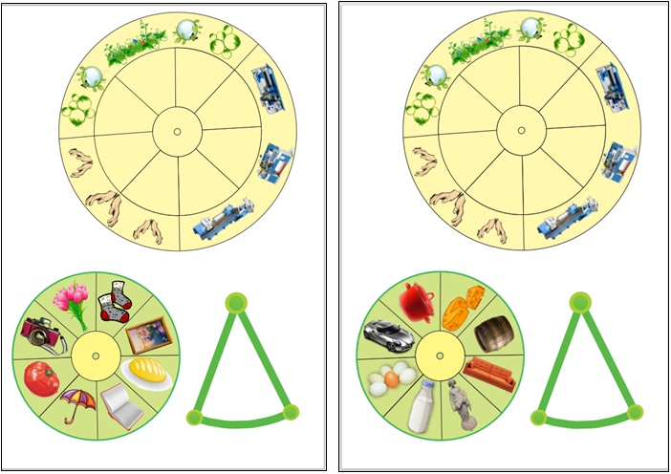
«Круги Луллия» - Природа. Человек. Машины.
Цель: дать детям представления о природе происхождения определенной категории предметов.

Slide 6
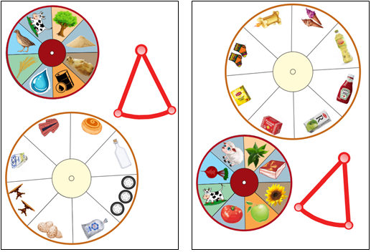
«Круги Луллия» - Что из чего?
Цель: дать детям представления о природе происхождения определенной категории предметов.

